Slide 1


Slide 2
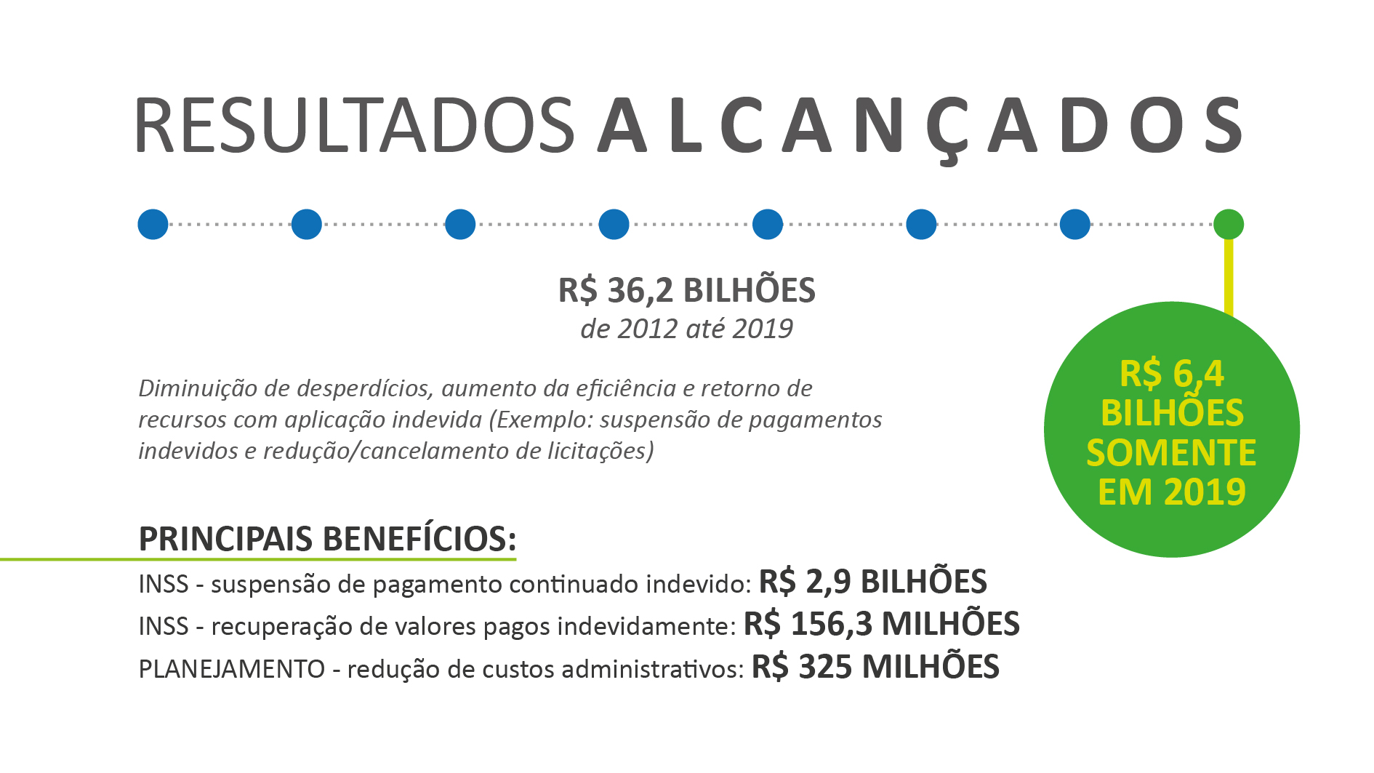

Slide 3
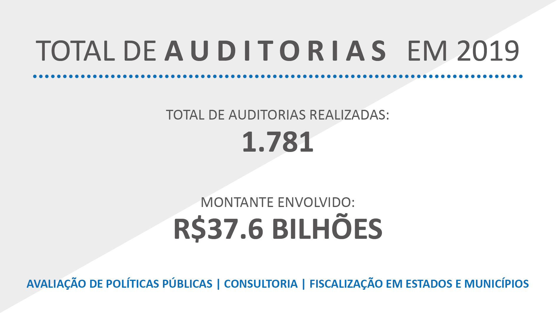
Notes:
INSS: identificação e cancelamento de 96 mil benefícios pagos a beneficiários já falecidos
MCTIC: devolução ao FNDCT dos recursos da equalização de taxa de juros em financiamentos concedidos pela Finep
PLANEJAMENTO: aumento dos limites de dispensa em licitações públicas baseado em Nota Técnica da CGU (85% dos órgãos federais eram deficitários nas compras por pregão eletrônico)

Slide 4


PREVENÇÃO
Ferramenta de análise AUTOMATIZADA de licitações mediante técnicas de MACHINE LEARNING
NASCEU NA CGU da necessidade de respostas TEMPESTIVAS frente aos processos licitatórios publicados
Cerca de 250 LICITAÇÕES são publicadas diariamente no sistema Comprasnet
Notes:
SFC
Objetivos
A ALICE é o acrônimo de Analisador de Licitações, Contratos e Editais. Essa ferramenta propõe a análise contínua de artefatos textuais (não estruturados) produzidos antes, durante e após a licitação (TR, Editais, Contratos, Pesquisa de Preços) possibilitando:
Aumento da produtividade do auditor
Aumento da Auditoria preventiva/concorrente das compras públicas
Justificativa
A ferramenta Alice foi criada e deve ser aperfeiçoada devido aos motivos:
O Sistema Comprasnet foi responsável por R$ 190 bilhões em compras nos últimos 4 anos. Em média, 250 editais são publicados diariamente (cerca de 4800 páginas);
A corrupção tende a começar na fase de licitação;
A auditoria preventiva/concorrente custa menos e tem maior possibilidade de devolução de recursos desviados do que a auditoria a posteriori;
Dada a capacidade operacional e necessidade de melhoria da atuação da CGU, com o foco deve no aumento da produtividade dos auditores e o uso intensivo da TI.
Projeto do Novo ALICE
O Projeto do Novo Alice está estruturado em dois subprojetos:
Alice Gestor – Alice 1ª linha de defesa
Projeto ainda em discussão entre a CGU, TCU e Ministério da Economia para implementação de análise de editais e outros documentos diretamente na plataforma Comprasnet para uso dos gestores e pregoeiros.
Pode-se fazer uma analogia da Alice 1ª linha de defesa com o Programa de Declaração de IRPF, que alerta o contribuinte sobre falhas na declaração, as quais podem ser impeditivas para o envio da declaração, ou servirem apenas de alerta. O fato de o Programa não emitir nenhum alerta para o contribuinte não o isenta de cair em uma “malha fina” e ter sua declaração de imposto de renda analisada pela Receita.
Alice CGU – Alice 3ª linha de defesa
Projeto para uso interno na CGU para a automatização de tarefas realizadas pelo auditor em auditorias de processos de licitação na forma de atuação preventiva e ações de combate à corrupção.
Esse projeto pretende automatizar o trabalho maçante de leitura de diversos documentos para extração de informações relevantes para a auditoria. Por exemplo, as compras de TI geram diversos documentos que o auditor precisa analisar:
A partir de técnicas de machine learning e análise de linguagem natural, a ferramenta ALICE fornecerá maiores subsídios para uma atuação preventiva, com a indicação de risco de erros e fraudes, além de automatizar várias análises e consultas hoje realizadas pelo auditor.

Slide 5

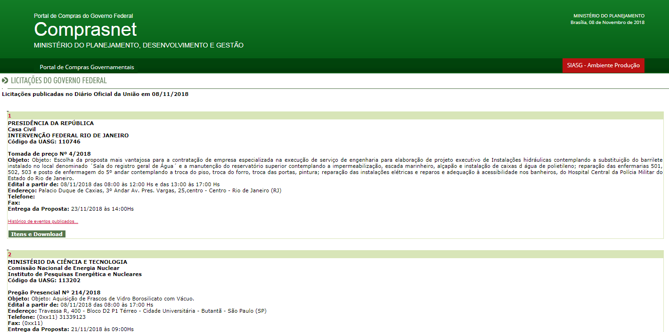


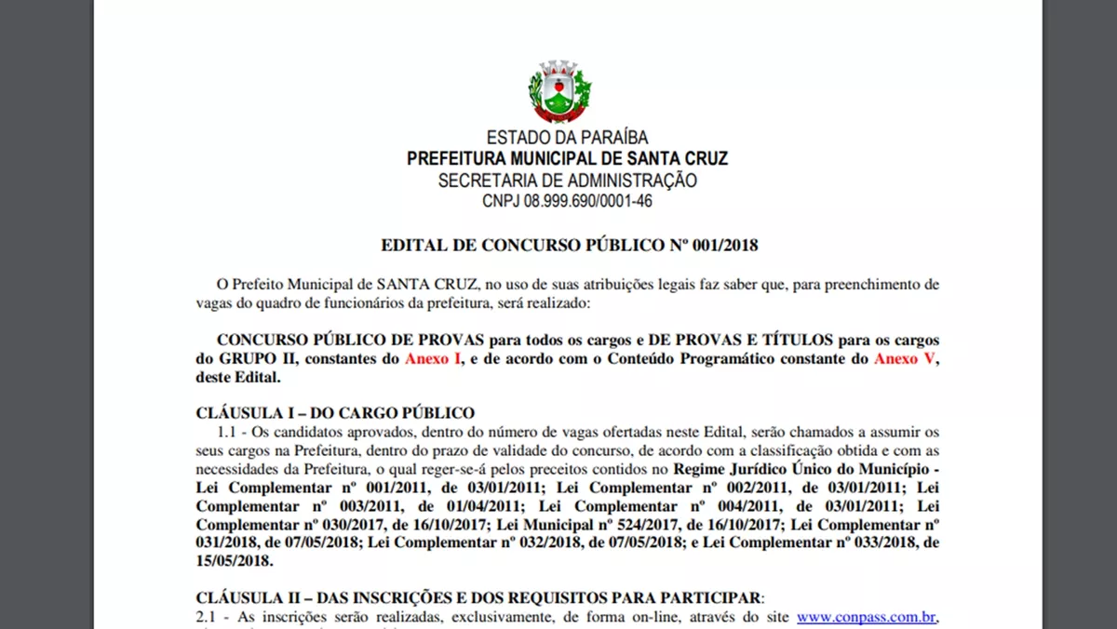


PREVENÇÃO
acessa o comprasnet
download do arquivo
do edital e anexos
Envia e-mails
algoritmo autônomo
processa o texto
com base em trilhas
Base de dados
Notes:
#fluxo

Slide 6
R$ 4,3
BILHÕES
PREVENÇÃO
SITUAÇÃO | QTDE | VALOR
PREGOES CANCELADOS | 4 | R$ 3.224.719.271,64
PREGOES SUSPENSOS | 19 | R$ 711.287.757,97
BENEFÍCIOS JÁ APROVADOS | 2 | R$ 33.029.589,31
Analisados em
Auditorias Preventivas
Período: jan/2019
a nov/2019
Notes:
#dinheiro

Slide 7

PREVENÇÃO
PORTAL DA TRANSPARÊNCIA
15,8 MILHÕES
de visitas de jan a nov de 2019
138 MILHÕES
de visitas (desde 2004)
NOVO PORTAL
Lançado em junho de 2018
transparencia.gov.br

Slide 8
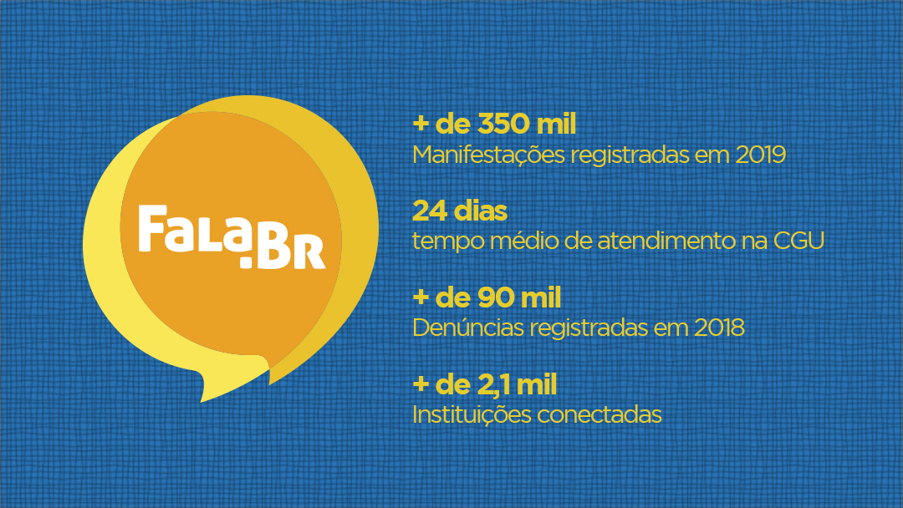
PREVENÇÃO
126 mil pedidos em 2019 | 99,9% dos pedidos respondidos | 15,75 dias em média para resposta
Notes:
Decreto nº 9.492/2018 instituiu o e-Ouv como canal único e integrado no Governo Federal:
354 órgãos federais
555 órgãos municipais
171 órgãos estaduais
www.ouvidoria.gov.br
13 mil são denúncias, sugestões, solicitações, reclamações, elogios ou pedidos de simplificação recebidos pelos órgãos e entidades do Governo Federal pelo e-Ouv. Desses, 11 mil manifestações foram enviada à CGU, sendo cerca de 3 mil denúncias.

Slide 9

PREVENÇÃO
UNIVERSALIZAÇÃO E AMPLIAÇÃO DO PROGRAMA
Parceria CGU, Ministério da Educação (MEC), Serviço Nacional de
Aprendizagem Rural (Senar) e Instituto Maurício de Sousa
Alcance estimado após toda a
implementação do Programa:
170 mil
escolas
27
milhões
de estudantes da
Educação Básica

Slide 10

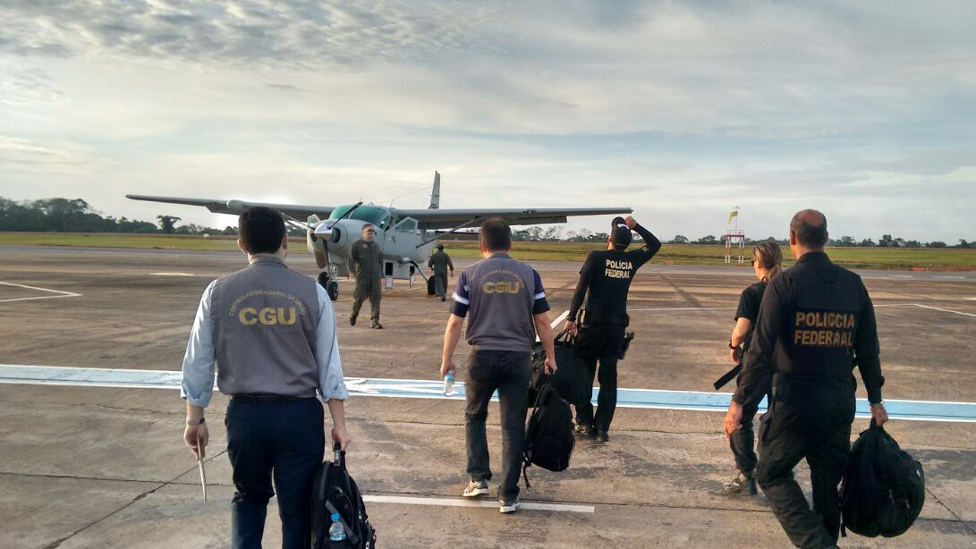
OPERAÇÕES ESPECIAIS
PANORAMA
DETECÇÃO
R$ 5.134.391.680,30
Prejuízo potencial identificado 2003 - 2019

Slide 11


PUNIÇÃO
RESPONSABILIZAÇÃO DE AGENTES PÚBLICOS
16.718
455
58,2%
Servidores e empregados federais expulsos desde 2003 no Poder Executivo Federal
Servidores e empregados expulsos, em 2019, no Poder Executivo Federal
Servidores expulsos decorrentes de atos de corrupção, em 2019
Fonte: Painel Correição em Dados (http://paineis.cgu.gov.br/corregedorias/index.htm), em 29/11/2019​
Notes:
o Governo Federal expulsou 566 servidores públicos federais por atividades contrárias à lei, de janeiro a novembro de 2018. O número já é o mais alto no comparativo anual, desde o início da série histórica, em 2003, consolidada pela CGU. A prática de atos relacionados à corrupção foi o principal motivo das punições, com 371 penalidades (65,5% dos casos). No ano, foram 467 demissões de servidores efetivos; 73 cassações de aposentadorias; e 26 destituições de ocupantes de cargos em comissão. De 2003 a novembro de 2018, foram expulsos 7.281 servidores.

Slide 12
PUNIÇÃO
RESPONSABILIZAÇÃO DE ENTES PRIVADOS
217
1.763
Processos Administrativos de Responsabilização (PAR) de Entes Privados concluídos no Poder Executivo Federal desde 2014
Entes privados
punidos por irregularidades no Poder Executivo Federal em 2019
Fonte: Painel Correição em Dados (http://paineis.cgu.gov.br/corregedorias/index.htm), em 29/11/2019​

Slide 13
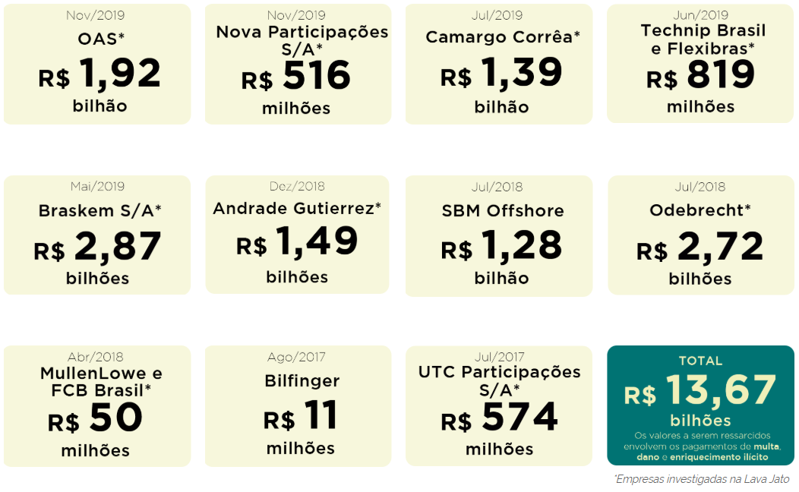
PUNIÇÃO
PROGRAMA DE LENIÊNCIA
DADOS
22
Em negociação​
(Operação Lava Jato e demais investigações)​
R$ 3,15 bi
já retornaram aos cofres públicos
+ de 700 pessoas físicas e
+ de 400 pessoas jurídicas citadas
24 negociações em andamento
9 negociações resilidas

Slide 14

PUNIÇÃO
RESULTADOS ALCANÇADOS EM 2019
Auditorias: R$ 6,4 bilhões
Acordos: R$ 7,5 bilhões
Total: R$ 13,9 bilhões
apenas em 2019

Slide 15


Slide 16
Obrigado!

